Slide 1

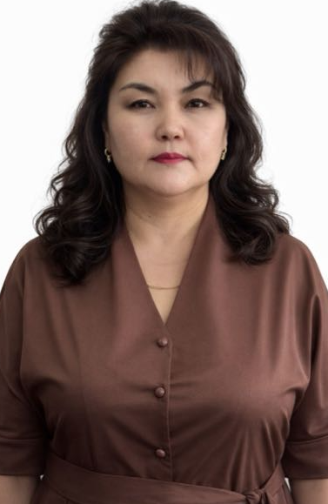

АО «АЛМАТИНСКИЙ ТЕХНОЛОГИЧЕСКИЙ УНИВЕРСИТЕТ»
https://atu.edu.kz/
Факультет «Информационных технологий»
Кафедра «Компьютерная инженерия»
Наименование курса: «Основы кибербезопасности»
Лекция 9. Безопасность веб-приложений
Адилжанова Салтанат Альмуханбетовна
PhD, и.о.ассоц.профессора
s.adilzhanova@atu.edu.kz

Slide 2
Содержание
Вопрос 1. Как работает веб-приложение
Вопрос 2. OWASP Top 10
Вопрос 3. SQL-инъекция
Вопрос 4. Межсайтовый скриптинг (XSS)
Вопрос 5. Ошибки контроля доступа и аутентификации
Вопрос 6. Ошибки конфигурации и уязвимые компоненты
Вопрос 7. Безопасная разработка
Вопрос 8. Защита работающего веб-приложения

Slide 3

Лекция 9. Безопасность веб-приложений
Введение
В этой лекции рассматриваются наиболее распространённые уязвимости веб-приложений и способы их предотвращения.
Основой служит перечень OWASP Top 10 — общепризнанный список главных рисков веб-безопасности.

Slide 4

Как работает веб-приложение
Теоретическая часть
Веб-приложение состоит из нескольких частей, каждая из которых может быть атакована.
клиент — браузер пользователя (HTML, CSS, JavaScript);
веб-сервер — принимает HTTP-запросы;
серверная логика — код на PHP, Python, Java, JavaScript;
база данных — хранит пользователей, заказы, контент.
Протокол HTTP
Запрос содержит метод (GET, POST), адрес, заголовки и данные. Сессия пользователя поддерживается с помощью cookie и токенов.
Главное правило веб-безопасности
Никогда не доверять данным, пришедшим от пользователя: любые входные данные нужно проверять на сервере.

Slide 5
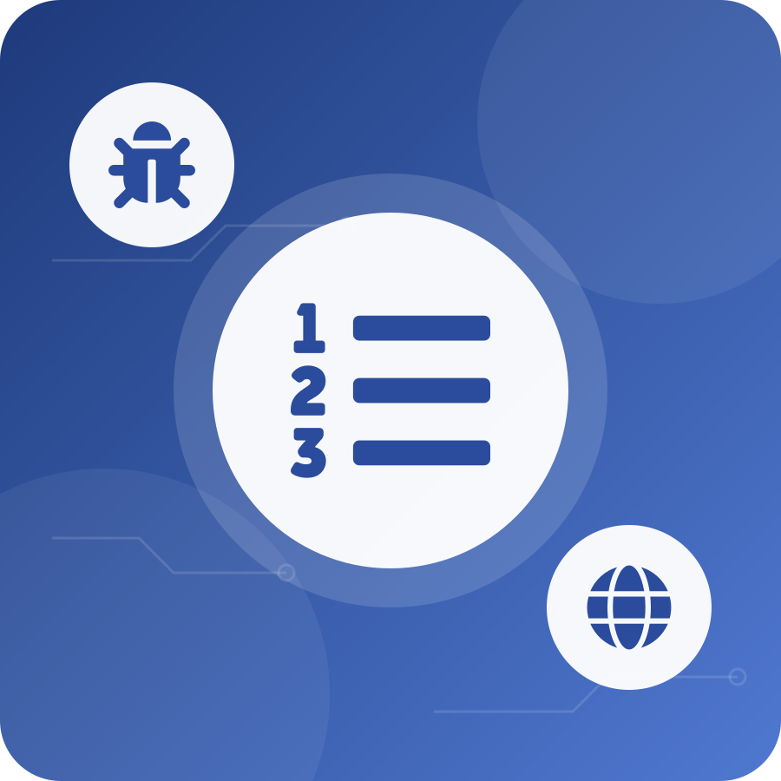
OWASP Top 10
Теоретическая часть
OWASP — международное некоммерческое сообщество, публикующее рейтинг главных рисков веб-приложений. Версия OWASP Top 10:2021:
1. Нарушение контроля доступа.
2. Криптографические ошибки.
3. Внедрение (инъекции).
4. Небезопасное проектирование.
5. Ошибки конфигурации безопасности.
6. Уязвимые и устаревшие компоненты.
7. Ошибки идентификации и аутентификации.
8. Нарушение целостности ПО и данных.
9. Недостатки журналирования и мониторинга.
10. Подделка запросов на стороне сервера (SSRF).

Slide 6
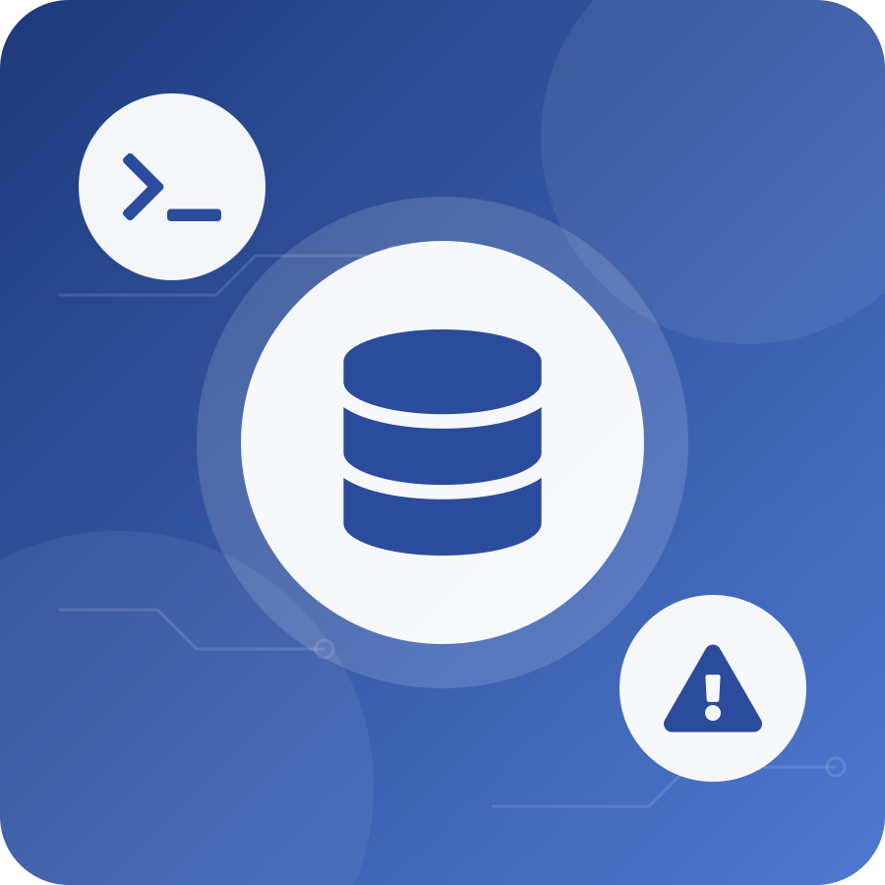
SQL-инъекция
Теоретическая часть
SQL-инъекция возникает, когда данные пользователя без проверки подставляются в SQL-запрос.
Пример уязвимого кода
Запрос строится склейкой строк:
SELECT * FROM users WHERE login = '<ввод>'
Если ввести ' OR '1'='1, условие всегда истинно, и злоумышленник войдёт без пароля или прочитает всю базу.
Последствия
Кража данных, обход аутентификации, изменение и удаление записей.
Защита
параметризованные запросы (prepared statements) — главная мера;
ORM-библиотеки;
проверка входных данных;
минимальные права учётной записи базы данных.

Slide 7

Межсайтовый скриптинг (XSS)
Теоретическая часть
XSS — внедрение вредоносного JavaScript в страницу, которую видят другие пользователи.
Виды XSS
хранимый — скрипт сохраняется на сервере (в комментарии, профиле) и выполняется у всех посетителей;
отражённый — скрипт передаётся в ссылке и сразу возвращается сервером;
DOM-based — уязвимость в клиентском JavaScript.
Последствия
Кража cookie сессии, действия от имени пользователя, подмена содержимого страницы.
Защита
экранирование выводимых данных;
заголовок Content-Security-Policy;
флаг HttpOnly для cookie;
использование фреймворков с автоматическим экранированием.

Slide 8

Ошибки контроля доступа и аутентификации
Теоретическая часть
Нарушение контроля доступа
Пользователь получает доступ к чужим данным, изменив параметр запроса. Например, смена /order?id=101 на id=102 открывает чужой заказ (IDOR).
Подделка межсайтовых запросов (CSRF)
Вредоносный сайт заставляет браузер выполнить действие в приложении, где пользователь уже авторизован.
Ошибки аутентификации
Отсутствие ограничения попыток входа, слабые пароли, предсказуемые идентификаторы сессий, отсутствие MFA.
Защита
Проверка прав на сервере для каждого запроса, CSRF-токены, атрибут cookie SameSite, MFA, ограничение попыток входа.

Slide 9

Ошибки конфигурации и уязвимые компоненты
Теоретическая часть
Ошибки конфигурации
стандартные пароли панелей администрирования;
включённый режим отладки на рабочем сервере;
подробные сообщения об ошибках, раскрывающие устройство системы;
открытые облачные хранилища;
лишние HTTP-методы и страницы.
Уязвимые компоненты
Современные приложения на 70–90 % состоят из сторонних библиотек. Уязвимость в одной библиотеке затрагивает тысячи сайтов (пример — Log4Shell, 2021).
Защита
Инвентаризация компонентов (SBOM), автоматическая проверка зависимостей, своевременное обновление, единые безопасные конфигурации.

Slide 10

Безопасная разработка
Теоретическая часть
Безопасность дешевле закладывать при проектировании, чем исправлять после взлома.
Жизненный цикл безопасной разработки (SDLC)
1. Требования безопасности.
2. Моделирование угроз при проектировании.
3. Безопасное программирование и код-ревью.
4. Тестирование: SAST (анализ кода) и DAST (тестирование работающего приложения).
5. Безопасное развёртывание и мониторинг.
Практика DevSecOps
Проверки безопасности встраиваются в конвейер CI/CD и выполняются автоматически при каждом изменении кода.

Slide 11

Защита работающего веб-приложения
Теоретическая часть
Межсетевой экран веб-приложений (WAF)
Анализирует HTTP-трафик и блокирует типовые атаки: SQL-инъекции, XSS, сканирование.
HTTPS везде
Шифрование TLS для всех страниц и заголовок HSTS, запрещающий незащищённые соединения.
Заголовки безопасности
Content-Security-Policy, X-Frame-Options, X-Content-Type-Options.
Журналирование и мониторинг
Запись входов, ошибок и подозрительных запросов; оповещения о попытках атак.
Тестирование на проникновение
Регулярная проверка приложения специалистами и программы Bug Bounty.

Slide 12

Резюме темы
Выводы
В лекции рассмотрены устройство веб-приложений, OWASP Top 10, основные уязвимости и методы безопасной разработки.
OWASP Top 10:2021, SQL-инъекции, XSS, IDOR, CSRF, ошибки конфигурации, уязвимые компоненты, SBOM, SDLC, SAST/DAST, DevSecOps, WAF, заголовки безопасности.
Умение распознать типовую уязвимость веб-приложения и предложить меры её устранения на уровне кода и инфраструктуры.
Следующая лекция: «Реагирование на инциденты и профессия специалиста по кибербезопасности».

Slide 13

Контрольные вопросы
Контроль
1. Из каких компонентов состоит веб-приложение?
2. Что такое OWASP Top 10?
3. Как работает SQL-инъекция и как от неё защититься?
4. Какие виды XSS существуют?
5. Что такое IDOR и CSRF?
6. Почему опасны уязвимые сторонние компоненты?
7. Чем SAST отличается от DAST?
8. Для чего нужен WAF?

Slide 14

Список литературы
Литература
1. Stallings W., Brown L. Computer Security: Principles and Practice. 4th ed. — Pearson, 2018.
2. Шаньгин В.Ф. Информационная безопасность компьютерных систем и сетей. — М.: ФОРУМ: ИНФРА-М, 2019.
3. NIST. The NIST Cybersecurity Framework (CSF) 2.0. — NIST CSWP 29, 2024.
4. Cisco Networking Academy. Introduction to Cybersecurity / Cybersecurity Essentials. — netacad.com.
5. OWASP Foundation. OWASP Top 10:2021. — owasp.org/Top10.

